Slide 1



Что такое музей?
Музей – это место, где хранятся экспонаты:
ценные предметы, книги, картины, которые «несут» в себе некую ценность.

Slide 2

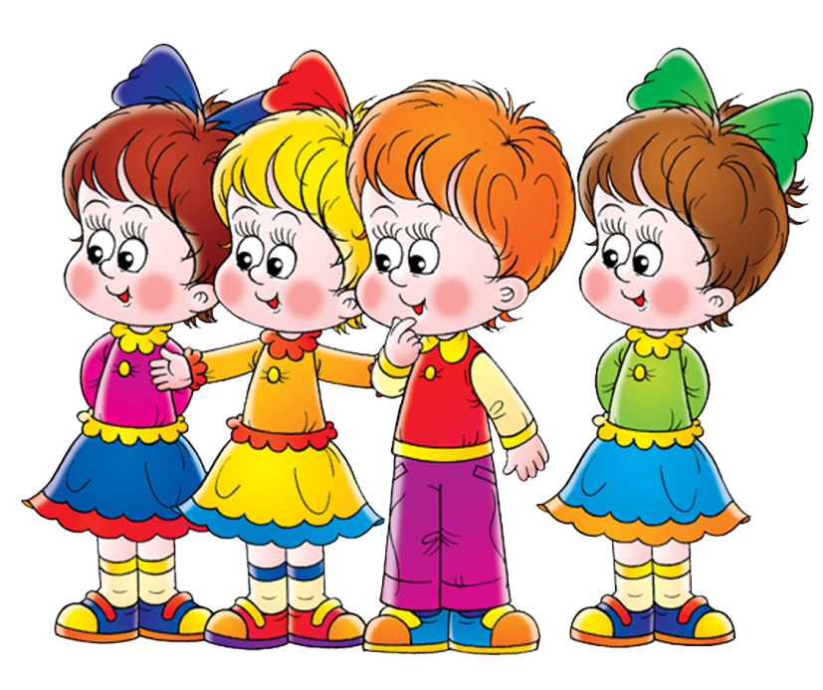
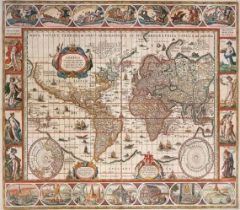
В музее
Экспонат
Экскурсовод
Посетители

Slide 3

ЕСЛИ ВЫ ПРИШЛИ
В МУЗЕЙ…
ПРАВИЛА ПОВЕДЕНИЯ ДЛЯ ВОСПИТАННЫХ ДЕТЕЙ

Slide 4

Правило 1. Не шуми в музее!

Slide 5


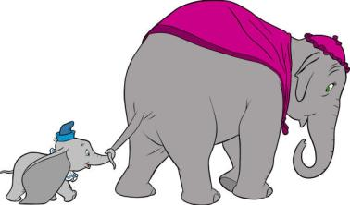
Мама слоника Степана
Привела в большой музей,
Чтоб с предметами искусства
Познакомить поскорей.

Slide 6

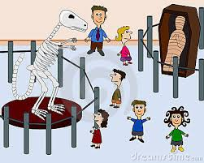
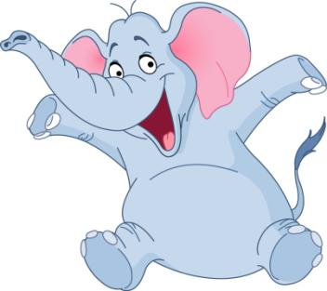
Там слоненок расшалился:
Громко начал он кричать,
Как в трубу трубил он в хобот,
Стал он шумно хохотать.

Slide 7
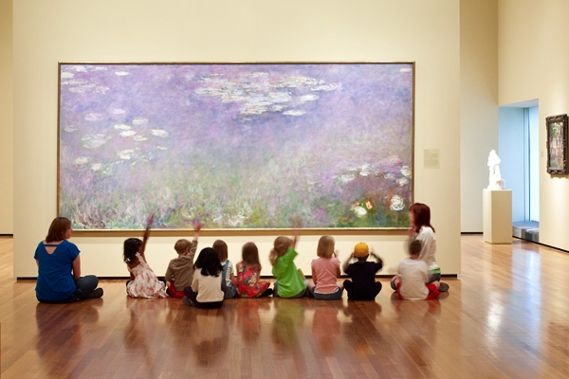

Так, ребята, не годится!
Если вы пришли в музей,
То не надо лишним шумом
Отвлекать его гостей!

Slide 8

Правило 2. Не бегай по залам музея!

Slide 9
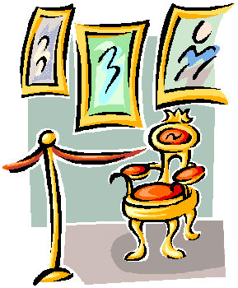
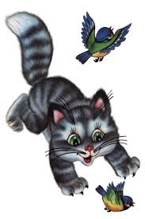
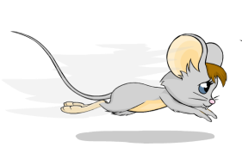
Котик Мотя с мышкой Соней
На экскурсию пришли.
Посмотрели экспонаты...
И игру затеяли!

Slide 10
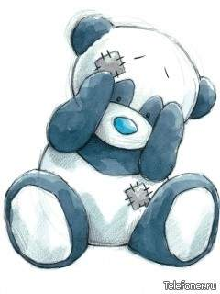

Мотя гонится за Соней, та от Моти со всех ног…
Уронили медвежонка, пострадал и носорог!

Slide 11
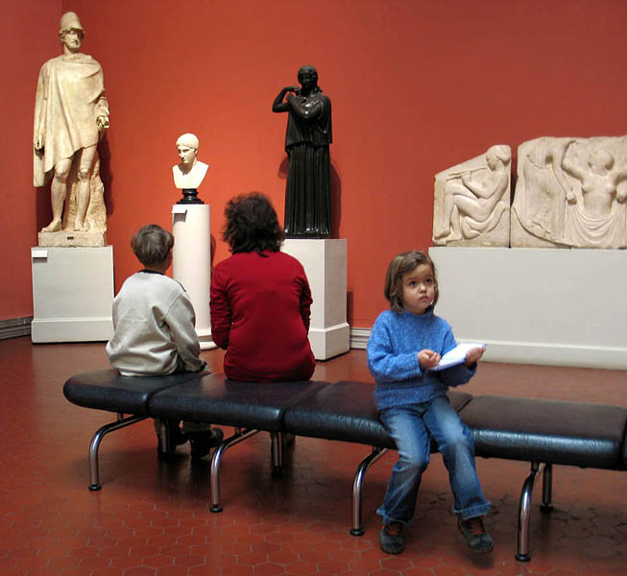

Да, в музее интересно!
Но для бега тут не место:
Пострадают экспонаты,
Посетители, ребята.

Slide 12

Правило 3. Не трогай экспонаты руками!

Slide 13
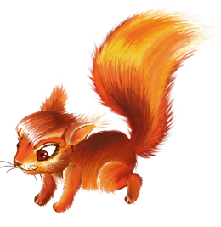
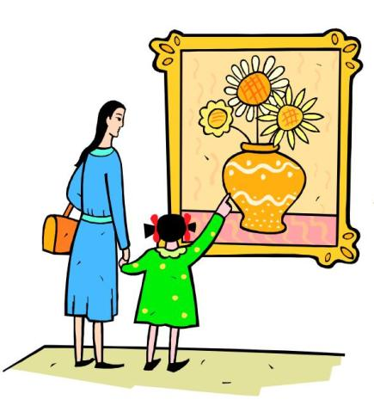
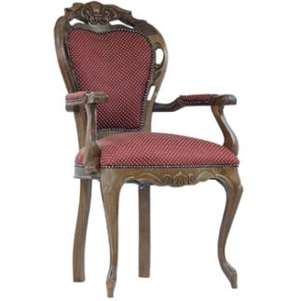
Белка Зоя увидела в музее вазу:
«Просто чудо как красива,
Приглянулась сразу»!

Slide 14
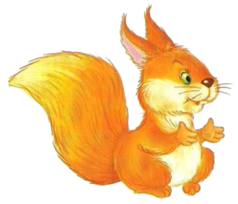
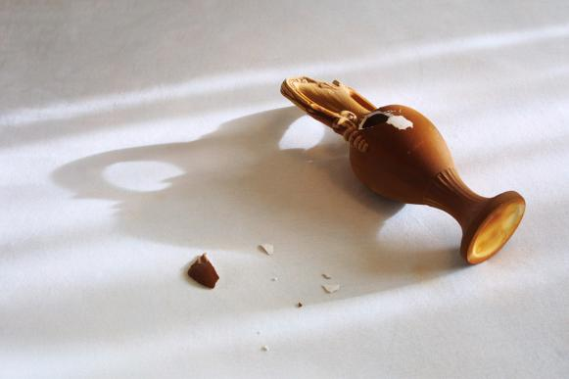

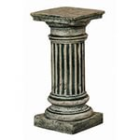
Белка вазу в лапки хвать
И давай с ней танцевать.
Ваза с грохотом упала –
Экспоната вмиг не стало.

Slide 15
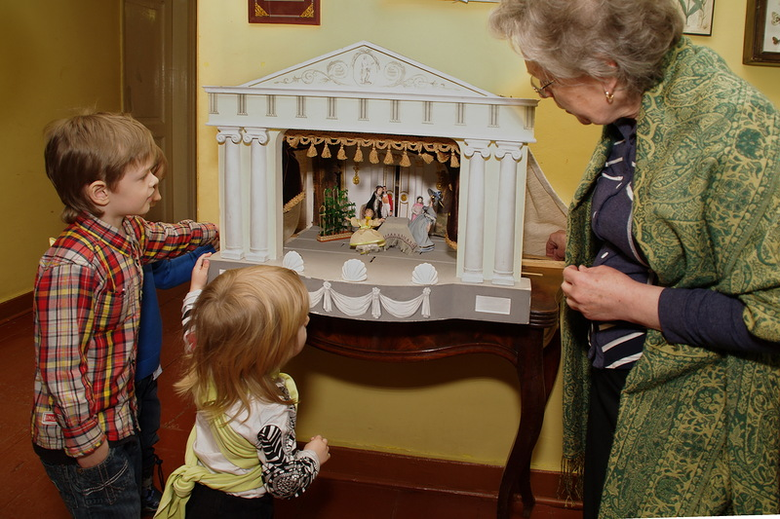
Белке Зое о музеях
Надо было твердо знать:
В руки экспонат не брать,
Все глазами изучать!!

Slide 16


Правило 4. Не загораживай экспонаты другим посетителям!

Slide 17
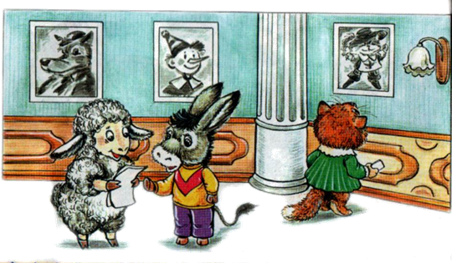
Любопытный ослик Гоша
Как-то раз в музей ходил,
Все рассматривал серьезно –
Наблюденья проводил.

Slide 18
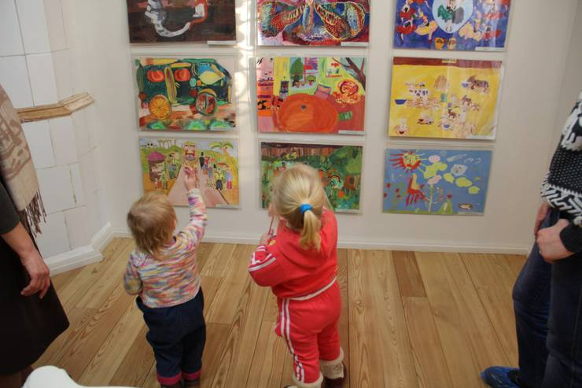
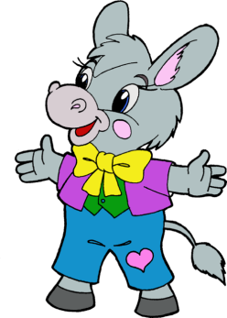
Встанет Гоша перед группой близко к экспонату –
Из-за Гоши ничего не видно ребятам!

Slide 19
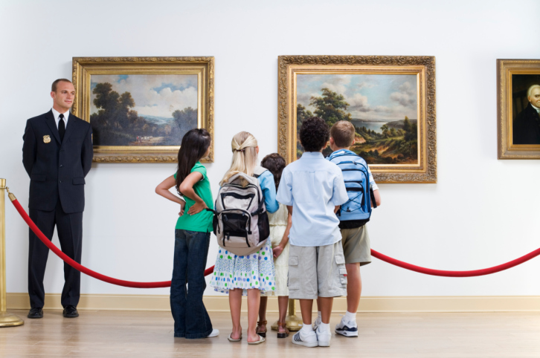
Нужно так стараться встать,
Чтоб другим не помешать.
Не загораживай обзор,
Расширяя кругозор!

Slide 20

Правило 5. Не перебивай экскурсовода!

Slide 21
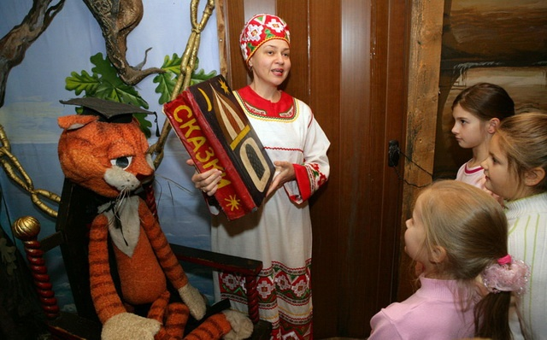
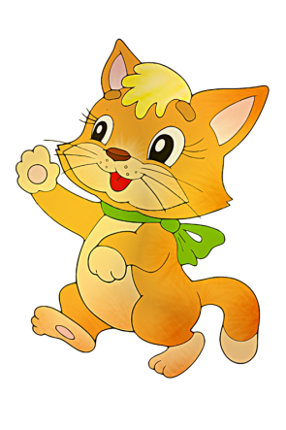
Очень умный котик Вася
На экскурсию пришел
И рассказ экскурсовода
Интересным он нашел.

Slide 22
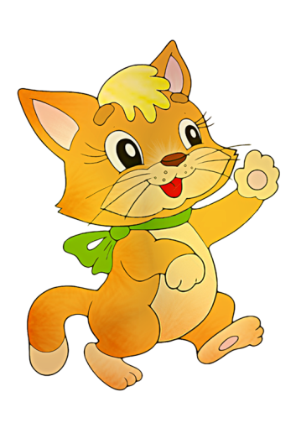
? ? ?
Очень умный котик Вася
Сразу тысячу вопросов,
Не дослушав, задал он.
Перебил экскурсовода –
Был рассказ не завершен…

Slide 23
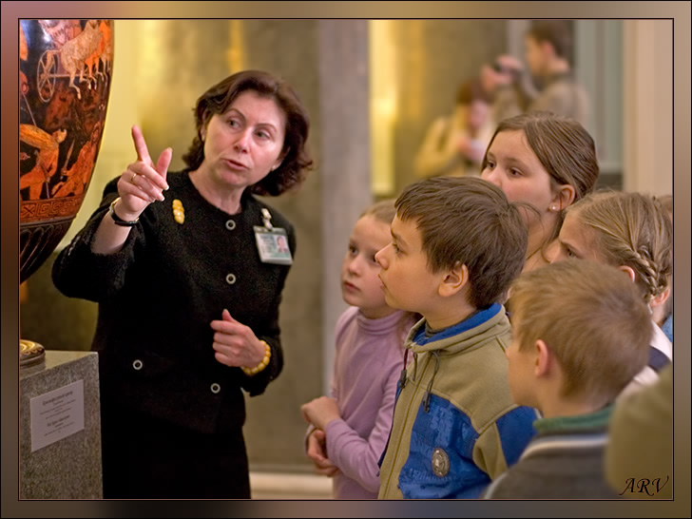
Помни: это некрасиво –
Не дослушав, перебить.
Ты дождись конца рассказа –
Тут и сможешь все спросить!

Slide 24


ХОЧЕШЬ ТЫ В МУЗЕЙ ПОЙТИ?
ЭТИ ПРАВИЛА УЧТИ!

Slide 25

А теперь, дружок, давай поиграем!
Я буду показывать тебе знаки, а ты – называть правила, которые они обозначают!

Slide 26


Не шуми в музее!

Slide 27

Не бегай по залам музея!

Slide 28
Не трогай экспонаты руками!

Slide 29



Не загораживай экспонаты другим посетителям!

Slide 30
Не перебивай
экскурсовода!

Slide 31



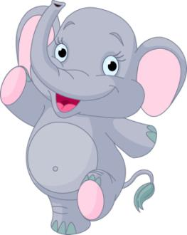
ТЫ МОЛОДЕЦ!
СПАСИБО ЗА ВНИМАНИЕ!

